Slide 1
Chuẩn bị
Thứ … wgàǀ … κánƑ … wăm 2022
TǨn:
Bảng ηân 4, bảng εia 4
Notes:
Thầy cô thay thứ ngày vào sao cho phù hợp nhé!

Slide 3
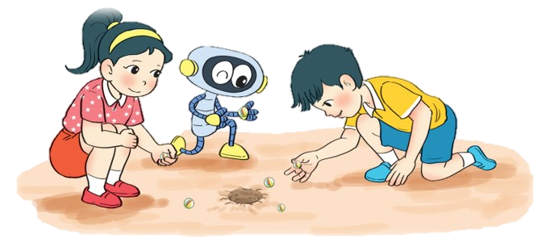
TOÁN 3
Notes:
Tác giả bộ ppt Toán + Tiếng Việt các lớp 1, 2, 3: Phan Thị Linh – Đà Nẵng
Sđt lh: 0916.604.268
+ Zalo: 0916.604.268
+ Facebook cá nhân: https://www.facebook.com/nhilinh.phan/
+ Nhóm chia sẻ tài liệu: https://www.facebook.com/groups/443096903751589
Hãy liên hệ chính chủ sản phẩm để được hỗ trợ và đồng hành trong suốt năm học nhé!

Slide 4
Notes:
GV linh hoạt phần khởi động có/không vì có những bài dài nên khởi động là dạy cháy giờ ạ
Tác giả bộ ppt Toán + Tiếng Việt các lớp 1, 2, 3: Phan Thị Linh – Đà Nẵng
Sđt lh: 0916.604.268
+ Zalo: 0916.604.268
+ Facebook cá nhân: https://www.facebook.com/nhilinh.phan/
+ Nhóm chia sẻ tài liệu: https://www.facebook.com/groups/443096903751589
Hãy liên hệ chính chủ sản phẩm để được hỗ trợ và đồng hành trong suốt năm học nhé!

Slide 5
2
1
3
Click vào các con virus để tới thử thách
Sau khi chơi xong, click vào mũi tên để tới nội dung tiếp theo.

Slide 6
Thử thách:
Đọc trước lớp BẢNG NHÂN 3
Click vào virus để quay về

Slide 7
Thử thách:
Đọc trước lớp BẢNG CHIA 3
Click vào virus để quay về

Slide 8
3 + 3 + 3 + 3 = ?
Phép nhân tương ứng là:
A. 3 x 4 = 12
B. 3 x 3 = 9
C. 3 x 10 = 30
Click vào virus để quay về

Slide 9
Chúc mừng các em đã khởi động xuất sắc!
Notes:
GV tặng quà cho HS
Tác giả bộ ppt Toán + Tiếng Việt các lớp 1, 2, 3: Phan Thị Linh – Đà Nẵng
Sđt lh: 0916.604.268
+ Zalo: 0916.604.268
+ Facebook cá nhân: https://www.facebook.com/nhilinh.phan/
+ Nhóm chia sẻ tài liệu: https://www.facebook.com/groups/443096903751589
Hãy liên hệ chính chủ sản phẩm để được hỗ trợ và đồng hành trong suốt năm học nhé!

Slide 10
CHỦ ĐỀ 1:
ÔN TẬP VÀ BỔ SUNG
BÀI 6:
BẢNG NHÂN 4, BẢNG CHIA 4
(tiết 1)
Notes:
Tác giả bộ ppt Toán + Tiếng Việt các lớp 1, 2, 3: Phan Thị Linh – Đà Nẵng
Sđt lh: 0916.604.268
+ Zalo: 0916.604.268
+ Facebook cá nhân: https://www.facebook.com/nhilinh.phan/
+ Nhóm chia sẻ tài liệu: https://www.facebook.com/groups/443096903751589
Hãy liên hệ chính chủ sản phẩm để được hỗ trợ và đồng hành trong suốt năm học nhé!

Slide 11
Trang 19
Notes:
Tác giả bộ ppt Toán + Tiếng Việt các lớp 1, 2, 3: Phan Thị Linh – Đà Nẵng
Sđt lh: 0916.604.268
+ Zalo: 0916.604.268
+ Facebook cá nhân: https://www.facebook.com/nhilinh.phan/
+ Nhóm chia sẻ tài liệu: https://www.facebook.com/groups/443096903751589
Hãy liên hệ chính chủ sản phẩm để được hỗ trợ và đồng hành trong suốt năm học nhé!

Slide 12
Bảng nhân 4
a)
Mỗi chong chóng có 4 cánh. Hỏi 5 chóng chóng có mấy cánh?
4 x 5 = ?
4 + 4 + 4 + 4 + 4 = 20
4 x 5 = 20
Notes:
Gv hỏi và khai thác kiến thức

Slide 13
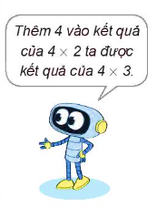
Bảng nhân 4
b) Hoàn thành bảng nhân 4
Bảng nhân 4
4 x 1 = 4
4 x 2 = 8
4 x 3 = 12
4 x 4 = 16
4 x 5 = 20
4 x 6 = 24
4 x 7 = 28
4 x 8 = 32
4 x 9 = 36
4 x 10 = 40
?
?
?
?
?
?
?
?
?
?
Notes:
Gv hỏi và khai thác kiến thức

Slide 14
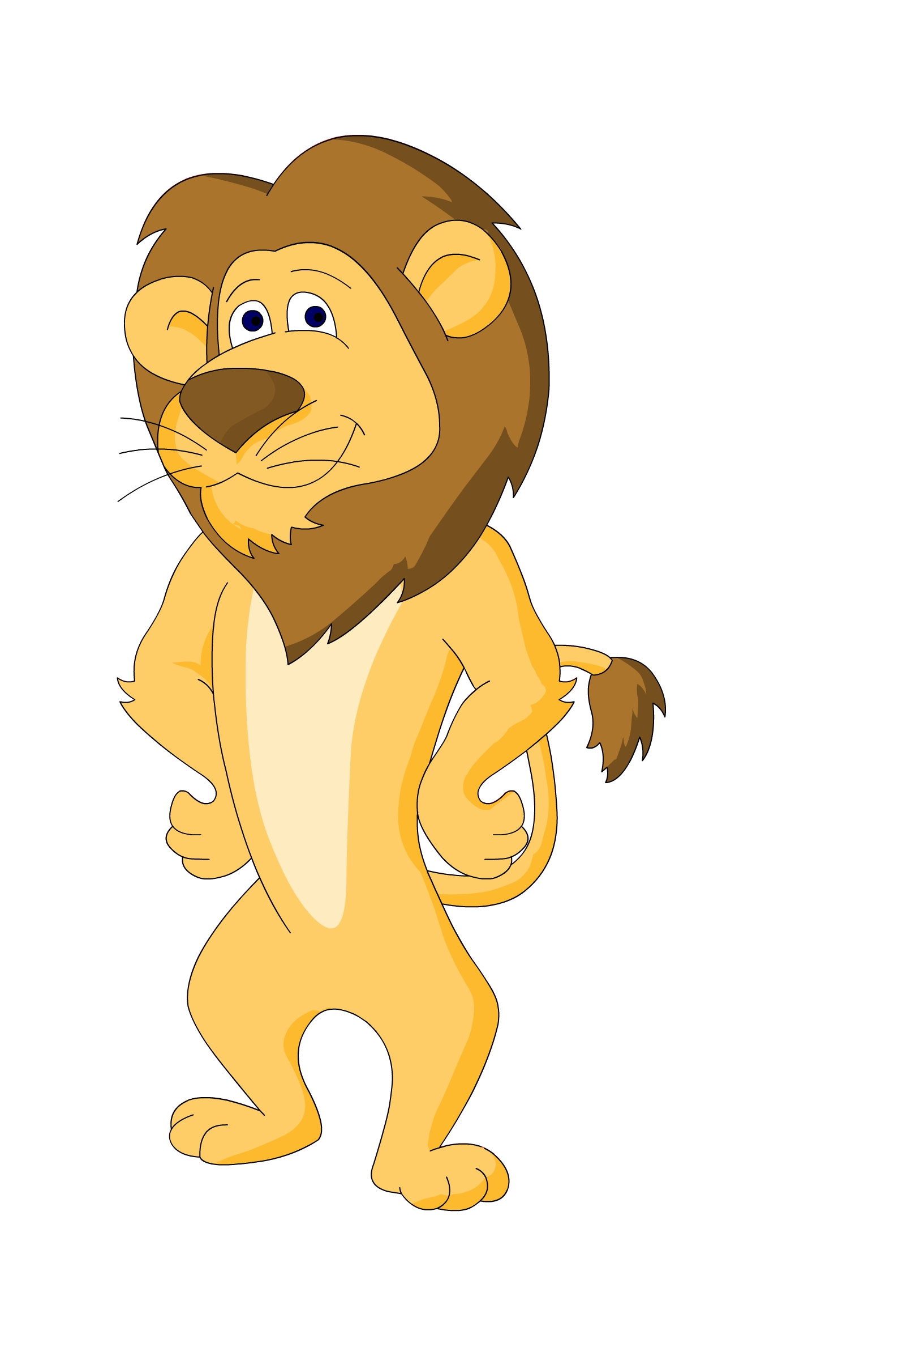
Thử tài trí nhớ
Bảng nhân 4
4 x 1 = 4 | 4 x 6 = 24
4 x 2 = 8 | 4 x 7 = 28
4 x 3 = 12 | 4 x 8 = 32
4 x 4 = 16 | 4 x 9 = 36
4 x 5 = 20 | 4 x 10 = 40
Click vào từng mặt cười để kiểm tra kết quả
Notes:
Gv hỏi và khai thác kiến thức

Slide 15
Thử tài trí nhớ
Bảng nhân 4
4 x 1 = 4 | 4 x 6 = 24
4 x 2 = 8 | 4 x 7 = 28
4 x 3 = 12 | 4 x 8 = 32
4 x 4 = 16 | 4 x 9 = 36
4 x 5 = 20 | 4 x 10 = 40
Notes:
Gv hỏi và khai thác kiến thức

Slide 16
Hoạt động
Notes:
Tác giả bộ ppt Toán + Tiếng Việt các lớp 1, 2, 3: Phan Thị Linh – Đà Nẵng
Sđt lh: 0916.604.268
+ Zalo: 0916.604.268
+ Facebook cá nhân: https://www.facebook.com/nhilinh.phan/
+ Nhóm chia sẻ tài liệu: https://www.facebook.com/groups/443096903751589
Hãy liên hệ chính chủ sản phẩm để được hỗ trợ và đồng hành trong suốt năm học nhé!

Slide 17
1
Số?
x | 4 | 4 | 4 | 4 | 4 | 4
Thừa số | 2 | 3 | 5 | 7 | 9 | 10
 | 8 | 12 | 20 | 28 | 32 | 40
Click vào từng nhân vật hoạt hình để kiểm tra kết quả
Notes:
Vậy, số bị trừ là 40 (GV nên cho HS kết luận lại

Slide 18
2
Nêu các số còn thiếu.
4
8
12
16
20
24
28
32
36
40
a)
?
?
?
?
40
36
32
28
24
20
16
12
8
4
?
?
?
?
b)
Click vào dấu hỏi hình để kiểm tra kết quả
Notes:
ĐỐI VỚI BÀI MẪU, NGƯỜI SOẠN K ĐỂ SẴN KẾT QUẢ. GV NÊN CHO 1 HS LÀM BÀI MẪU RỒI HD HS CẢ LỚP CÁCH LÀM Ạ

Slide 19
3
Mỗi ô tô con có 4 bánh xe. Hỏi 8 ô tô như vậy có bao nhiêu bánh xe?
Tóm tắt
1 ô tô: 4 bánh
8 ô tô: … bánh?
Notes:
GV cần cho HS thấy được số cần tìm ở đây là thành phần nào trong phép trừ để HS áp dụng lí thuyết hợp lí
Tác giả bộ ppt Toán + Tiếng Việt các lớp 1, 2, 3: Phan Thị Linh – Đà Nẵng
Sđt lh: 0916.604.268
+ Zalo: 0916.604.268
+ Facebook cá nhân: https://www.facebook.com/nhilinh.phan/
+ Nhóm chia sẻ tài liệu: https://www.facebook.com/groups/443096903751589
Hãy liên hệ chính chủ sản phẩm để được hỗ trợ và đồng hành trong suốt năm học nhé!

Slide 20
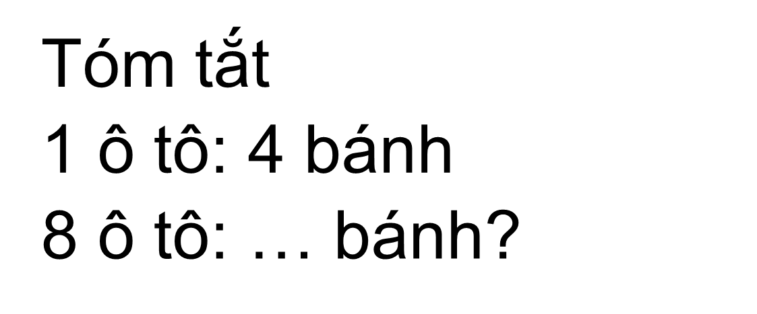
Thứ … wgàǀ … κánƑ … wăm 2022
TǨn:
Bảng ηân 4, bảng εia 4
3.
Bài giải
8 ô Ǉô ηư vậy có số báζ là:
4 x 8 = 32 (bánh)
Đáp số: 32 bánh
Notes:
Thầy cô thay thứ ngày vào sao cho phù hợp nhé!

Slide 21
MỞ RỘNG
Notes:
Tác giả bộ ppt Toán + Tiếng Việt các lớp 1, 2, 3: Phan Thị Linh – Đà Nẵng
Sđt lh: 0916.604.268
+ Zalo: 0916.604.268
+ Facebook cá nhân: https://www.facebook.com/nhilinh.phan/
+ Nhóm chia sẻ tài liệu: https://www.facebook.com/groups/443096903751589
Hãy liên hệ chính chủ sản phẩm để được hỗ trợ và đồng hành trong suốt năm học nhé!

Slide 22
Mỗi con hổ có 4 chân, hỏi …. con hổ có …. chân?
Notes:
GV linh động hỏi HS bao nhiêu con hổ có bn chân.

Slide 23
Mỗi cái nàn có 4 chân, hỏi …. cái bàn có …. chân?
Notes:
GV linh động hỏi HS bao nhiêu con hổ có bn chân.

Slide 24
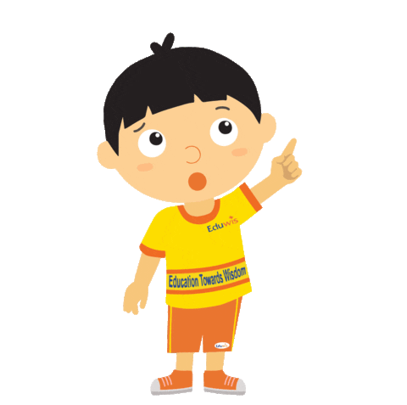
Notes:
GV cùng HS chốt lại kiến thức bài học. Có thể mời HS chốt trước rồi GV chốt sau ạ

Slide 25
Dặn dò
Notes:
Tác giả bộ ppt Toán + Tiếng Việt các lớp 1, 2, 3: Phan Thị Linh – Đà Nẵng
Sđt lh: 0916.604.268
+ Zalo: 0916.604.268
+ Facebook cá nhân: https://www.facebook.com/nhilinh.phan/
+ Nhóm chia sẻ tài liệu: https://www.facebook.com/groups/443096903751589
Hãy liên hệ chính chủ sản phẩm để được hỗ trợ và đồng hành trong suốt năm học nhé!

